Slide 1

Диаграммы классов
Встреча 4 (2 пары)

Slide 2


Slide 3

Классификаторы
Дескриптор (descriptor) ‒ это описание общих свойств множества объектов, включая их структуру, отношения, поведение, ограничения, назначение и т. д.
Классификатор (classifier) ‒ это дескриптор множества
однотипных объектов.
Примеры классификаторов:
действующее лицо (actor);
вариант использования (use case);
артефакт (artifact);
тип данных (data type);
ассоциация (association);
класс ассоциации (association class);
интерфейс (interface);
класс (class);
кооперация (collaboration);
компонент (component);
узел (node);

Slide 4
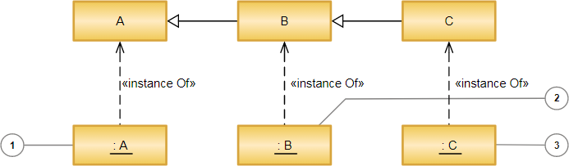
Свойства классификаторов
Классификаторы (как и все элементы модели) имеют имена.
Классификатор может иметь экземпляры. Экземпляры бывают
прямые и косвенные.
Если некоторый объект непосредственно порожден с помощью конструктора классификатора А, то этот объект называется прямым экземпляром (direct instance) классификатора;
Если классификатор
А является обобщением
классификатора В или, что то же самое, классификатор В является
специализацией классификатора А, классификатора В
то все экземпляры
косвенными
являются
экземплярами классификатора А.

Slide 5
Свойства классификаторов
3. Классификатор может быть абстрактным или конкретным.
Абстрактный (abstract) классификатор не может иметь прямых экземпляров и в этом случае его имя выделяется курсивом;
Конкретный (concrete) классификатор может иметь прямые
экземпляры и в этом случае его имя записывается прямым шрифтом.
4. Классификатор (как и другие элементы модели) имеет видимость.
Видимость (visibility)
определяет, может ли составляющая
одного
другом
классификатора (в том числе имя) использоваться в
классификаторе:
открытый (обозначается знаком + или ключевым словом public);
защищенный (обозначается знаком # или ключевым
словом protected);
закрытый (обозначается знаком – или ключевым словом private).
пакетный (обозначается знаком ~ или ключевым словом package).

Slide 6
Свойства классификаторов
5. Все составляющие классификатора имеют область действия.
Область действия (scope) определяет, как проявляет себя составляющая классификатора в экземплярах, т.е. имеют экземпляры свои значения составляющей или совместно используют одно значение:
экземпляр (instance) — никак специально не обозначается,
поскольку подразумевается по умолчанию;
классификатор (classifier) — описание
классификатора подчеркивается.
составляющей
Классификаторы могут участвовать в отношении обобщения.
Классификатор имеет кратность.

Slide 7
Кратность
Кратность (multiplicity) множества ‒ это множество чисел, которые задают все допустимые значения мощности для данного множества.
Синтаксис:
Нижняя граница .. Верхняя граница
Варианты кратности:
классификатор не имеет экземпляров (кратность 0) ‒ такой классификатор называется службой (utility);
классификатор имеет ровно один экземпляр (кратность 1) -
такой классификатор называется одиночкой (singleton);
классификатор имеет фиксированное число экземпляров (например, кратность 8);
классификатор имеет произвольное число экземпляров (кратность *) – этот вариант встречается чаще всего, он никак специально не указывается и подразумевается по умолчанию.

Slide 8
Выражения кратности
Выражение кратности | Множество может иметь
0..* или * | Произвольное число элементов
1..* | Один или более элементов
0..1 | Не более одного элемента
1..10 | От одного до десяти элементов
1..3, 5, 7..10 | Один, два, три, пять, семь, восемь, девять или десять элементов
5..3 | Некорректная кратность. Нижняя граница больше верхней
-1..3 | Некорректная кратность. Отрицательные числа недопустимы

Slide 9
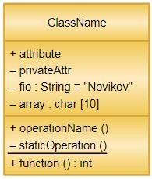
Класс
В языке UML предусмотрено группирование элементов описания класса по секциям (compartment). Стандартных секций три:
секция имени ‒ наряду с обязательным именем может содержать также стереотип, кратность и список именованных значений;
секция атрибутов ‒ содержит список описаний атрибутов класса;
секция операций ‒ содержит список
описаний операций класса.
Секция имени класса в общем случае имеет следующий синтаксис:
«стереотип» ИМЯ {свойства} кратность

Slide 10
Класс
Секция имени
класса в общем случае имеет следующий
синтаксис:
«стереотип» ИМЯ {свойства} кратность
Имя класса может быть выделено курсивом - в этом случае данный класс является абстрактным, т.е. не имеющим непосредственных экземпляров;
Если имя подчеркнуто, то это уже не имя класса, а имя объекта.
Класс, а также отдельные элементы его описания могут иметь произвольные заданные пользователем ограничения и именованные значения.
Для класса может задаваться кратность.

Slide 11


Помеченные значения и ограничения
Помеченное значение (tagged value) ‒ это пара: имя свойства и значение свойства, которая может быть добавлена к любому стандартному элементу модели.
Подготовить презентацию
{Важность = высокая, Автор = Сергей Рубан}
Ограничение (constraint) ‒ это логическое относительно значений свойств элементов модели.
утверждение

Slide 12
Стандартные стереотипы классов
Стереотип | Описание
«actor» | Действующее лицо
«auxiliary» | Вспомогательный класс
«enumeration» | Перечислимый тип данных
«exception» | Исключение (только в UML 1)
«focus» | Основной класс
«implementationClass» | Реализация класса
«interface» | Все составляющие абстрактные
«metaclass» | Экземпляры являются классами
«powertype» | Метакласс, экземплярами которого являются все наследники данного класса (только в UML 1)
«process» | Активный класс
«thread» | Активный класс (только в UML 1)
«signal» | Класс, экземплярами которого являются сигналы
«stereotype» | Новый элемент на основе существующего
«type» | Тип данных
«dataType» | Тип данных

Slide 13
Атрибуты
Атрибут — это именованное место (или, как говорят, слот), в котором может храниться значение.
Синтаксис:
видимость ИМЯ кратность : тип = начальное_значение {свойства}
Значения свойства изменяемости атрибута:
Значение | Описание
{changeable} {unrestricted} | Никаких ограничений на изменение значения атрибута не накладывается. Данное значение имеет место по умолчанию, поэтому указывать в модели его излишне. Первый вариант используется в UML 1, второй ‒ в UML 2
{addOnly} | При изменении значения атрибута новое значение добавляется в массив значений, но старые значения не меняются и не исчезают. Такой атрибут "помнит" историю своего изменения. В UML 2 не используется, т.к. семантика определена нечетко.
{frozen} {readOnly} | Значение атрибута задается при инициализации объекта и не может меняться. Первый вариант используется в UML 1, второй ‒ в UML 2

Slide 14
Примеры описаний атрибутов
Пример | Пояснение
name | Минимальное возможное описание ‒ указано только имя атрибута
+name | Указаны имя и открытая видимость ‒ предполагается, что манипуляции с именем будут производиться непосредственно
-name : String | Указаны имя, тип и закрытая видимость ‒ манипуляции с именем будут производиться с помощью специальных операций
-name[1..3] : String | В дополнение к предыдущему указана кратность (для хранения трех составляющих; фамилии, имени и отчества)
-name : String="Novikov" | Дополнительно указано начальное значение
+name : String{readOnly} | Атрибут объявлен не меняющим своего значения после начального присваивания и открытым

Slide 15
Операции и методы
Операция ‒ это спецификация действия с объектом: изменение значения его атрибутов, вычисление нового значения по информации, хранящейся в объекте и т.д.
Метод ‒ это реализация операции, т.е. выполняемый алгоритм.
Синтаксис описания операций класса:
видимость ИМЯ (параметры) : тип {свойства}
Синтаксис описания параметров операции:
направление ПАРАМЕТР : тип = значение
Ключевое слово | Назначение параметра
in | Входной параметр ‒ аргумент должен быть значением, которое используется в операции, но не изменяется
out | Выходной параметр ‒ аргумент должен быть хранилищем, в которое операция помещает значение
inout | Входной и выходной параметр ‒ аргумент должен быть хранилищем, содержащим значение. Операция использует переданное значение аргумента и помещает в хранилище результат
return | Значение, возвращаемое операцией. Такое значение направления передачи устанавливается автоматически для возвращаемого значения

Slide 16
Операции и методы
Все вместе (имя операции, параметры и тип результата) обычно
называют сигнатурой (signature) операции.
Операция имеет несколько важных свойств, которые указываются в списке свойств
как именованные значения:
параллелизм (concurrency) ‒ свойство, определяющее семантику одновременного (параллельного) вызова данной операции;
Значение | Описание
{sequential} | Операция не допускает параллельного вызова (не является повторно-входимой). Если параллельный вызов происходит, то дальнейшее поведение системы не определено.
{quarded} | Параллельные вызовы допускаются, но только один из них выполняется ‒ остальные блокируются, и их выполнение задерживается до тех пор, пока не завершится выполнение данного вызова.
{concurrent} | Операция допускает произвольное число параллельных вызовов и гарантирует правильность своего выполнения. Такие операции называются повторно-входимыми (reenterable).
операция имеет свойство {isQuery}, значение которого указывает, обладает ли операция побочным эффектом. Если значение данного свойства true, то выполнение операции не меняет состояния системы ‒ операция только вычисляет значения, возвращаемые в точку вызова;
если реализация операции не должна переопределяться в подклассах, то используется ограничение {leaf}. По умолчанию {leaf = false}.

Slide 17
Примеры описания операций
Пример | Пояснение
move() | Минимальное возможное описание ‒ указано только имя операции
+move(in from, in to) | Указаны видимость операции, направления передачи и имена параметров
+move(in from:Department, in to:Department) | Подробное описание сигнатуры: указаны видимость операции, направления передачи, имена и типы параметров
+getName():String{isQuery} | Функция, возвращающая значение атрибута и не имеющая побочных эффектов

Slide 18
Интерфейсы и типы данных
Интерфейс ‒ это именованный набор составляющих, контракт между поставщиками и потребителями услуг.
Синтаксис:
«interface» ИМЯ {свойства} кратность
описывающий
Тип данных ‒ это совокупность двух вещей: множества значений (может быть очень большого или даже потенциально бесконечного) и конечного множества операций, применимых к данным значениям.
В модели UML можно использовать три вида типов данных:
примитивные типы PrimitiveType, которые считаются предопределенными в UML (целочисленный тип Integer, булевский тип Boolean, строковый тип String). уществует еще один дополнительный тип, который описывает множество (может быть бесконечное) натуральных чисел UnlimitedNatural. Используется в основном для указания кратности той или иной сущности. Инструменты вправе расширять этот набор и использовать другие подходящие названия;
типы данных, которые определены в языке программирования, который поддерживается
инструментом;
типы данных, которые определены в модели пользователем. Данные типы представляются в виде классификаторов со стереотипом «enumeration» или «dataType».

Slide 19
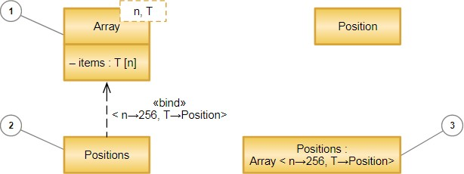
Шаблоны
Шаблон ‒ это сущность (чаще всего классификатор) с параметрами. Синтаксис описания параметров:
ИМЯ ПАРАМЕТРА : тип = значение по умолчанию
Сам по себе шаблон не может непосредственно использоваться в модели. Для того
чтобы на который
основе шаблона получить конкретный экземпляр классификатора, может использоваться в модели, нужно указать явные значения
аргументов. Такое указание называется связыванием (binding). В UML применяются два способа связывания:
явное связывание ‒ зависимость со стереотипом «bind», в которой указаны значения аргументов;
неявное связывание ‒ определение класса, имя которого имеет формат: ИМЯ КЛАССИФИКАТОРА : имя_шаблона < аргументы >

Slide 20
Отношения на диаграмме классов
Сущности на диаграммах классов связываются главным образом отношениями:
ассоциации (в том числе агрегирования и композиции);
обобщения;
зависимости и реализации.

Slide 21
Стандартные стереотипы зависимостей на диаграмме
классов
Стереотип | Описание
«bind» | Подстановка параметров в шаблон. Независимой сущностью является шаблон (класс с параметрами), а зависимой ‒ класс, который получается из шаблона заданием аргументов.
«call» | Указывает зависимость между двумя операциями: операция зависимого класса вызывает операцию независимого класса.
«derive» | Буквально означает "может быть вычислен по". Зависимость с данным стереотипом применяется не только к классам, но и к другим элементам модели: атрибутам, ассоциациям и т.д. Суть состоит в том, зависимый элемент может быть восстановлен по информации, содержащейся в независимом элементе. Таким образом, данная зависимость показывает, что зависимый элемент, вообще говоря, излишен и введен в модель из соображений удобства, наглядности и т.д.
«friend» | Назначает специальные права видимости. Зависимый класс имеет доступ к составляющим независимого класса, даже если по общим правилам видимости такие права у него отсутствуют.
«instanceOf» | Указывает, что зависимый объект (или класс) является экземпляром независимого класса (метакласса).
«instantiate» | Указывает, что операции зависимого класса создают экземпляры независимого класса.
«powertype» | Показывает, что экземплярами зависимого класса являются подклассы независимого класса. Таким образом, в данном случае зависимый класс является метаклассом.
«refine» | Указывает, что зависимый класс уточняет (конкретизирует) независимый. Данная зависимость показывает, что связанные классы концептуально совпадают, но находятся на разных уровнях абстракции.
«use» | Зависимость самого общего вида, показывающая, что зависимый класс каким- либо образом использует независимый класс.

Slide 22
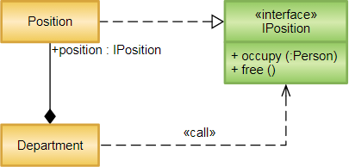
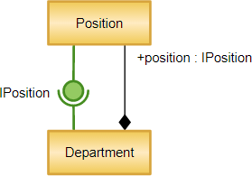

Отношение реализации
Между интерфейсами и другими классификаторами, в классами, на диаграмме классов применяются два отношения:
частности,
классификатор (в частности, класс) использует интерфейс показывается с помощью зависимости со стереотипом «call»;
классификатор (в частности, класс) реализует интерфейс показывается с помощью отношения реализации.
‒ это
‒ это

Slide 23
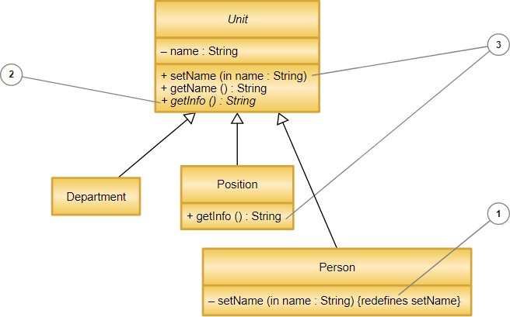
Отношение обобщения

Slide 24
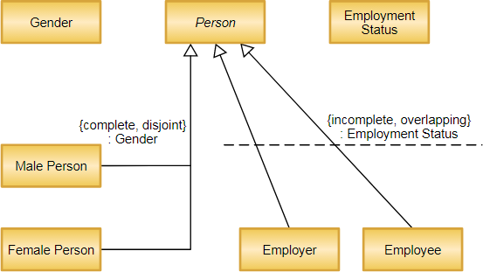
Подмножества обобщений

Slide 25
Подмножества обобщений
Ограничение | Применение
{complete} полнота | Множество обобщений, входящих в подмножество, является полным, т.е. определяет все возможные подтипы для данной характеристики суперклассификатора. Каждый экземпляр суперклассификатора должен быть экземпляром какого-либо подклассификатора.
{incomplete} неполнота | Множество обобщений, входящих в подмножество, не является полным, т.е. определяет только часть возможных подклассификаторов для данной характеристики суперклассификатора. Некоторый экземпляр суперклассификатора может не являться экземпляром ни одного подклассификатора из множества.
{disjoint} несовместность | Области значений подклассификаторов, входящих в данное подмножество не пересекаются, т.е. являются взаимоисключающими. У них не может быть общего прямого или косвенного экземпляра.
{overlapping} совместность | Области значений подклассификаторов могут пересекаться, т.е. они не являются взаимоисключающими. У них может быть общий прямой или косвенный экземпляр.

Slide 26
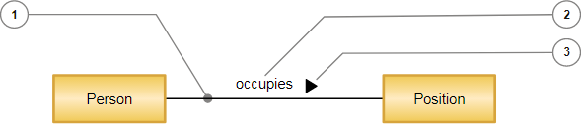
Ассоциации
Ассоциация означает, что экземпляры одного класса связаны с
экземплярами другого класса.
Связь (link) ‒ это экземпляр ассоциации (или соединителя), который представляет собой упорядоченный набор (кортеж, tuple) ссылок на экземпляры классификаторов на полюсах ассоциации.
Отношение ассоциации.
Имя ассоциации.
Направление чтения имени ассоциации (дополнительно).

Slide 27
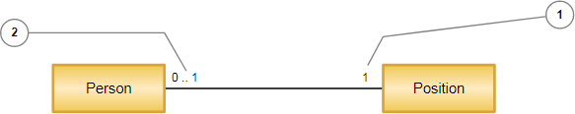

Кратность полюса ассоциации
Кратность полюса ассоциации указывает, сколько класса (со стороны данного полюса) участвуют в связи.
объектов
данного
Использование неопределенной кратности

Slide 28


Агрегация и композиция
Агрегация (aggregation) ‒ это ассоциация между классом A (часть) и классом B (целое), которая означает, что экземпляры (один или несколько) класса A входят в состав экземпляра класса B.
Композиция (composition) ‒ это ассоциация между классом A (часть) и классом B(целое), которая дополнительно накладывает более сильные ограничения в сравнении с агрегацией: композиционно часть A может входить только в одно целое B, часть существует, только пока существует целое и прекращает свое существование вместе с целым.

Slide 29
Советы по проектированию
Описывать структуру удобнее поведения.
параллельно
с описанием небольшим
Каждая итерация должна быть
уточнением, как структуры, так и поведения.
Не обязательно включать в модель все классы сразу. На первых итерациях достаточно идентифицировать очень небольшую (10%) долю всех классов системы.
Не обязательно определять все составляющие класса сразу. Начните с имени класса ‒ операции и атрибуты постепенно выявятся в процессе моделирования поведения.
Не обязательно определять все отношения между классами сразу. Пусть класс на диаграмме "висит в воздухе" ‒ ничего с ним не случится.

Slide 30
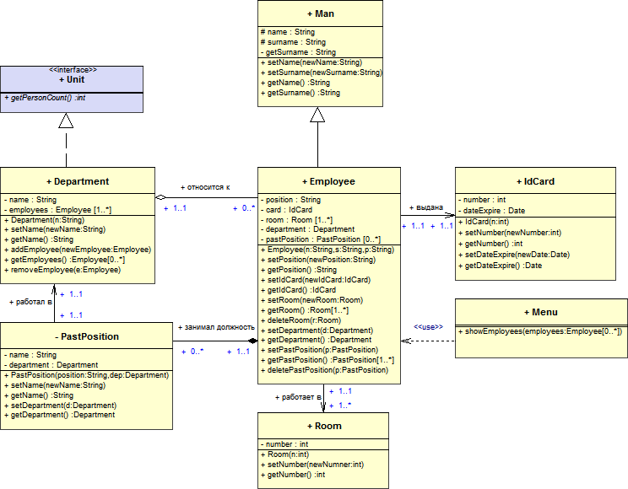
Пример

Slide 31


31

